Slide 1
মাল্টিমিডিয়া শ্রেণিতে স্বাগত
মোহাম্মদ মহছেন খান
বি এস এস, বি-এড , এম এড ( প্রথম শ্রেণি )
সিনিয়র শিক্ষক, কম্পিউটার শিক্ষা (আইসিটি)
রাজ্জাক উচ্চ বিদ্যালয়
আদর্শ সদর, কুমিল্লা।
mkhan4290@gmail.com;
Mob: 01831 156967

Slide 2
শ্রেণিঃ ষষ্ঠ
বিষয়ঃ তথ্য ও যোগাযোগ প্রযুক্তি
সময়ঃ ৪৫ মিনিট
অধ্যায়ঃ দ্বিতীয়
পাঠ : ৫
তারিখঃ 29-০3-2020খ্রিঃ

Slide 3
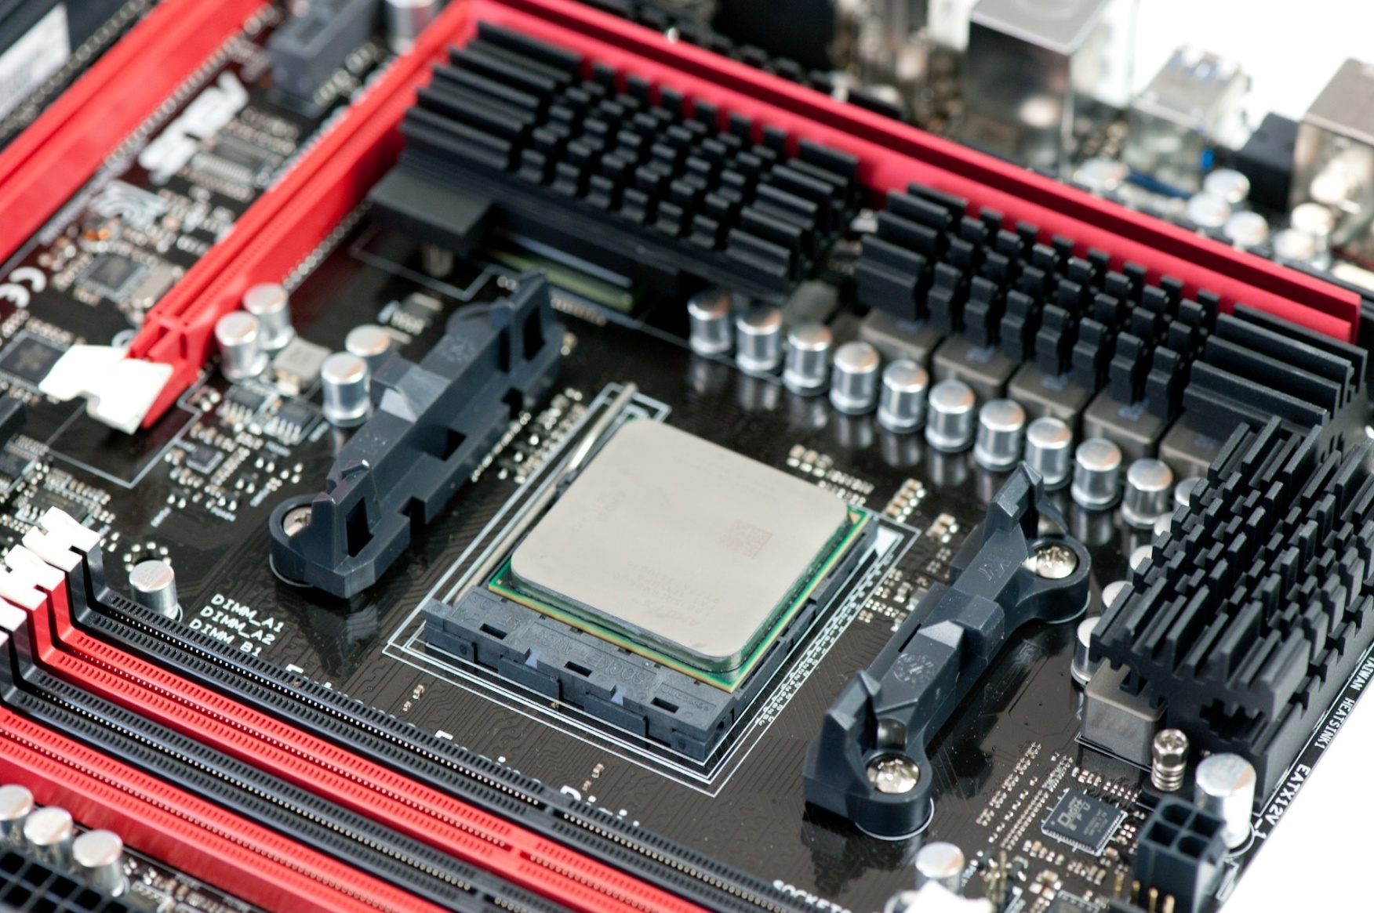
বলতে পার নিচের লাল বৃত্তটিতে কিসের ছবি দেখা যায়
Notes:
পূর্বপাঠ /প্রস্তুত - ছবিতে কি দেখা যাচ্ছে? এগুলো কি কাজে কোথায় ব্যবহার করা হয়? এসো তাহলে আমরা কম্পিউটার সংশ্লিষ্ট যন্ত্র পাতি নিয়ে আলোচনা করি

Slide 4
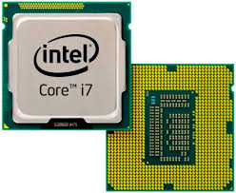
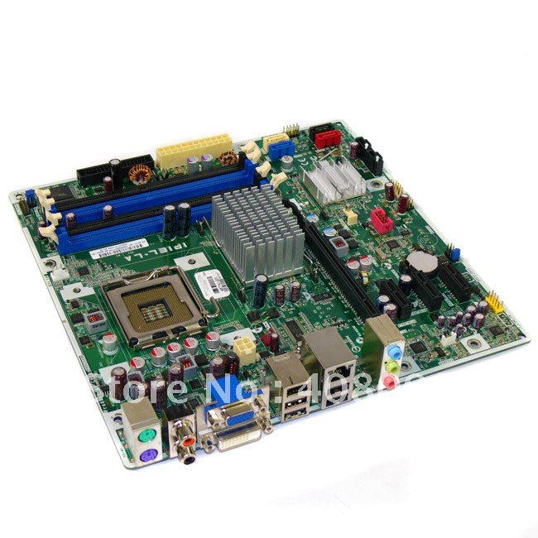
প্রসেসর ও মাদারবোর্ড
Notes:
পাঠ ঘোষনা

Slide 5
এই পাঠ শেষে শিক্ষার্থীরা…
প্রসেসরে কী তা বলতে পারবে;
প্রসেসরের কাজ ব্যাখ্যা করতে পারবে;
মেইন বোর্ড/মাদার বোর্ডের সাথে কেন মায়ের তুলনা করা হয়েছে তা ব্যাখ্যা করতে পারবে।

Slide 6
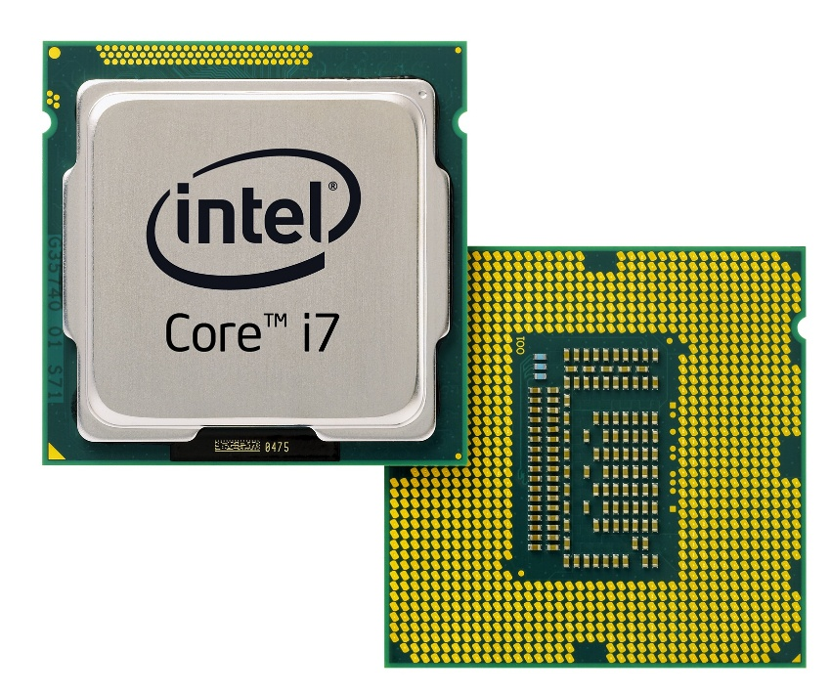
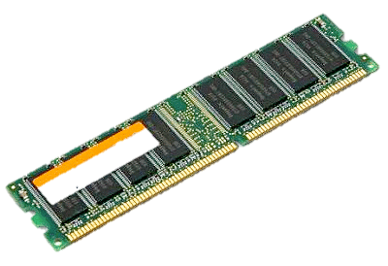
মেমোরি থেকে তথ্য দেওয়া নেওয়া করে কে?

Slide 7
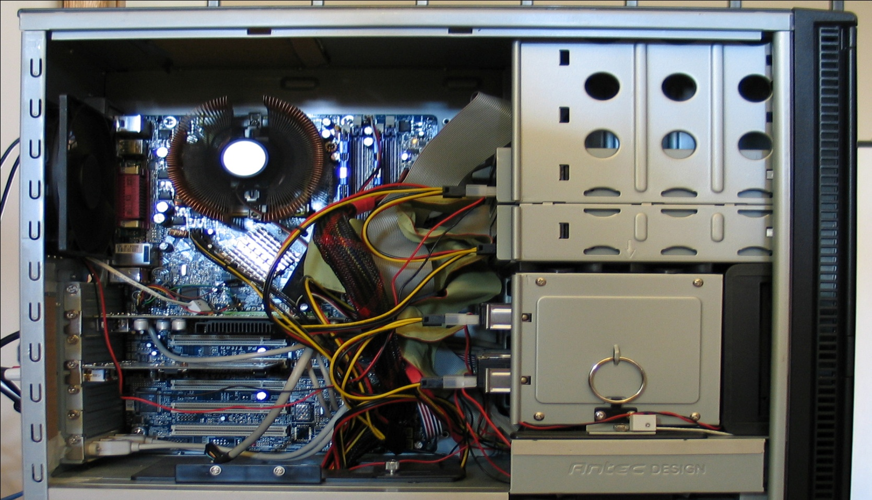
সিপিউ এর ঢাকনা খুললে আমরা কী দেখতে পাব?
মাদারবোর্ড ,যাতে অসংখ্য খুটিনাটি ডিভাইস, ক্যাবল লাগানো আছে। যা মাদারবোর্ডকে সচল রাখার কাজে সহায়তা করে।
উত্তরের জন্য এখানে ক্লিক করি।
উত্তরের জন্য এখানে ক্লিক করি।
Notes:
মাদার বোর্ড।যাতে অসংখ্য খুটিনাটি লাগানো আছে।

Slide 8
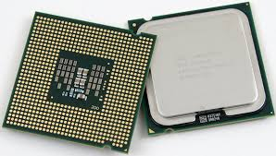
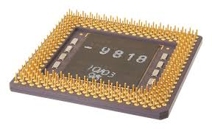
প্রসেসর
কম্পিউটার সংশ্লিষ্ট সকল যন্ত্রপাতি ও সফটওয়্যারের নির্দেশনার মধ্যে সমন্বয় করে কাজ সমাধা করে। তিনটি অংশে সমন্বয়ে প্রসেসর গঠিত।
1
2
3

Slide 9
একক কাজ
প্রসেসরের কাজ কী কী।
১। প্রসেসর তথ্য আদান প্রদানে সহায়তা করে।
২। তথ্য প্রক্রিয়াকরনের কাজ করে।
উত্তরের জন্য ক্লিক করি

Slide 10
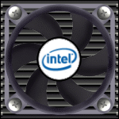
মাদারবোর্ডের সবচেয়ে গরুত্বপূর্ণ অংশ কোনটি?
প্রসেসর
ফ্যান

Slide 11
মাদারবোর্ড
মাদারবোর্ড এর সাথে তুলনা করা হল মায়ের, কেননা মা যেমন তার সন্তানকে আগলে রাখেন, তেমনি মাদারবোর্ডেও সকল ইলেক্ট্রনিক্স খুটিঁনাটি ডিভাইস, ক্যাবল প্রসেসরের সাথে অন্যান্য ইনপুট, মেমোরি বা স্টোরেজ ডিভাইসসহ সকল যন্ত্রপাতির সংযোগ রক্ষা করে থাকে।
মাদারবোর্ডএর সাথে কার তুলনা করা হল?
উত্তরের জন্য ক্লিক করি।

Slide 12
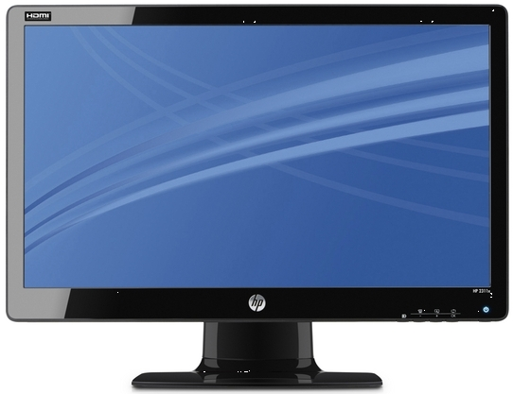
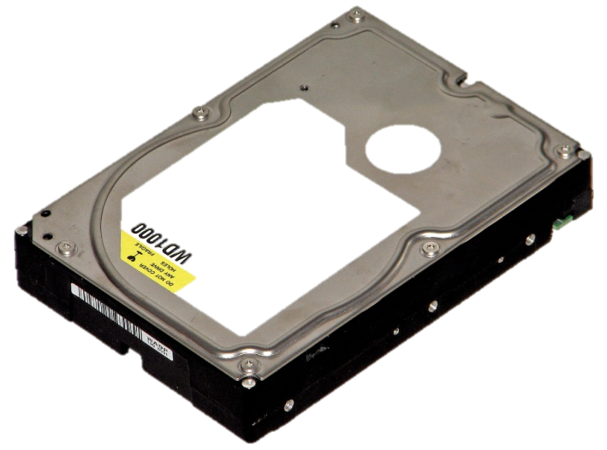
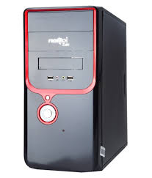
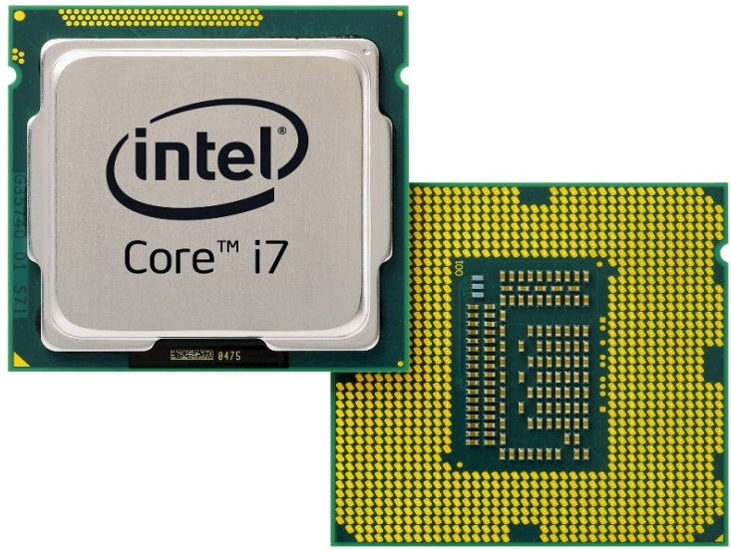
আমার সোনার বাংলা……।
Power Off Button
Notes:
মেমোরি থেকে তথ্য দেওয়া নেওয়া করে ।

Slide 13
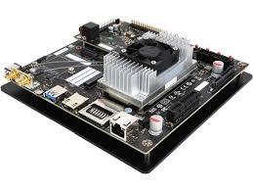
দলগত কাজ
প্রসেসরের উপরে ফ্যান লাগানো হয় কেন?দলে আলোচনা করে লিখ।

Slide 14
মূল্যায়ন
১। প্রসেসর কী ?
2। প্রসেসরের কাজ কী?
3। মাদারবোর্ডের ৩ টি কাজ বর্ণনা কর?

Slide 15
বাড়ীর কাজ
প্রসেসর অনেক গরম হয় বলে সেটাকে ফ্যান দিয়ে ঠান্ডা করতে হয়। সুপার কম্পিউটারে হাজার হাজার প্রসেসর থাকে,সেটাকে শুধু ফ্যান দিয়ে ঠান্ডা করা যায় না, সেটাকে কিভাবে ঠান্ডা করা যায় সেটা নিয়ে তোমার নিজের একটা মতামত লিখে আনবে।

Slide 16
মাল্টিমিডিয়া শ্রেণিতে সক্রিয় থাকার জন্য সবাইকে ধন্যবাদ

